Slide 1
Классификация причёсок
Подготовила:
Троцкая Лика

Slide 2
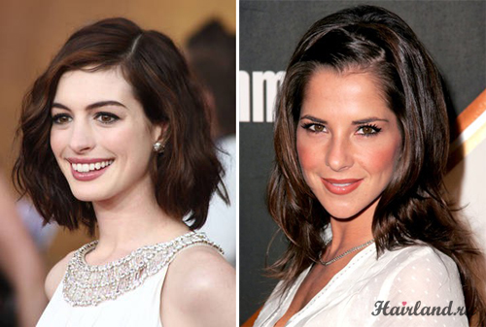
Прическа наряду с одеждой является одним из компонентов, создающих внешний облик человека.
Прическа создается из натуральных и искусственных волос (парик). Она воспринимается в неразрывной связи с макияжем и одеждой.

Slide 3
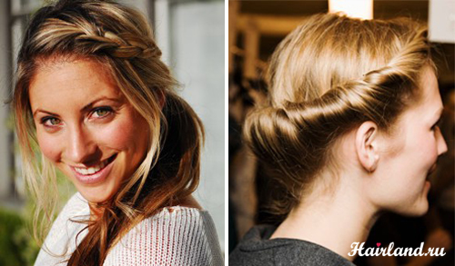
Повседневные прически используют в различное время дня: днем (дома, на работе, в спортзале), вечером (в театре, на вечеринке). Они весьма разнообразны, их формы зависят от специфики труда. На формы причесок также оказывают влияние сезонные изменения погоды, необходимость применения головных уборов.

Slide 4
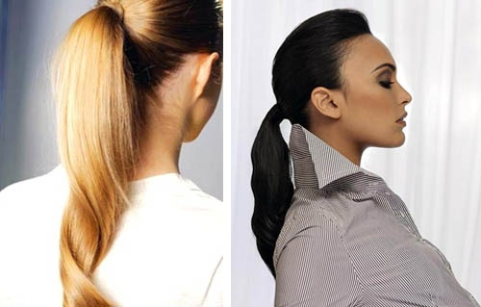
Пучок – это одна из самых удобных, практичных, стильных и всегда модных причесок, которую достаточно легко и быстро сделать. К тому же подходит такая прическа абсолютно к любому образу, стилю и месту, будь то офис, тренажерный зал или кафе.

Slide 5
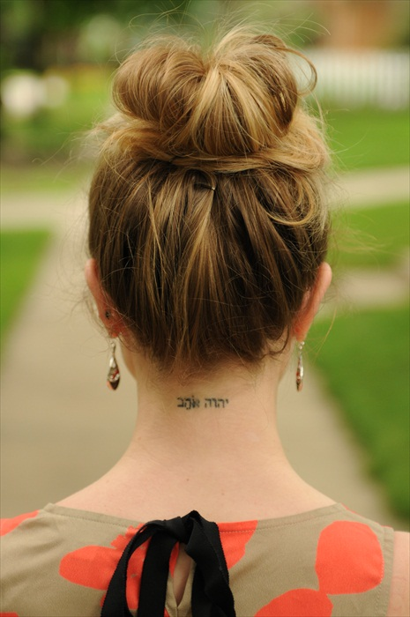
Подобные легкие повседневные прически своими руками очень нравятся женщинам, так как не отнимают у них слишком много времени на свое создание, которое можно потратить на другие утренние сборы.

Slide 6
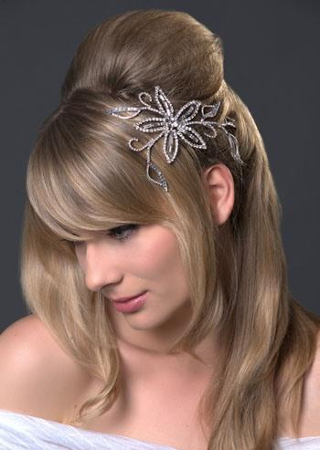
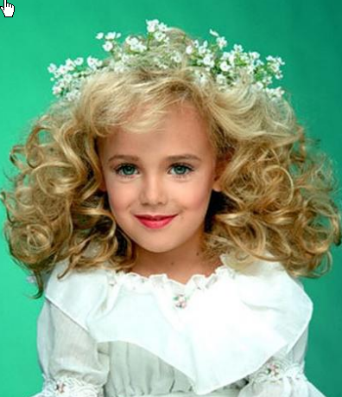
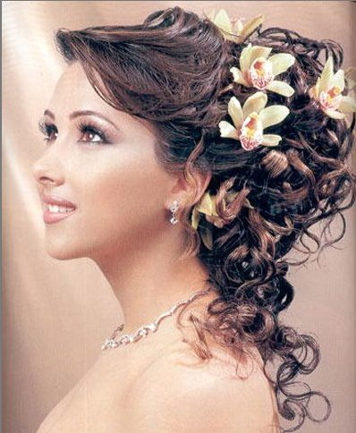
В вечерних прическах присутствуют украшения (из волос, цветов, перьев и т. д.).
Такие прически требуют большего времени для создания. Отличаются торжественностью и изяществом.

Slide 7
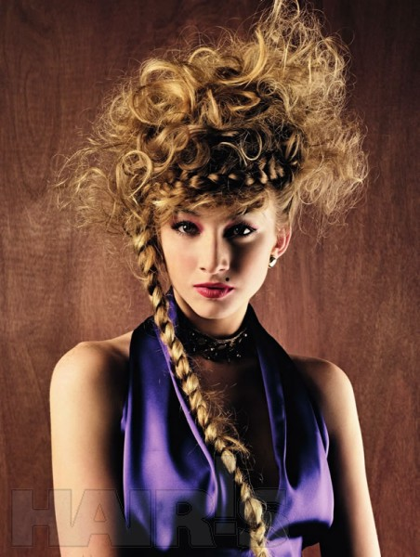
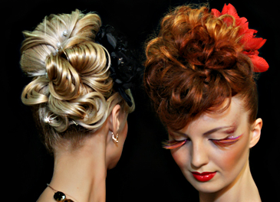
Зрелищные прически - это конкурсные модели, которые делятся на повседневные, вечерние и фантазийные.

Slide 8
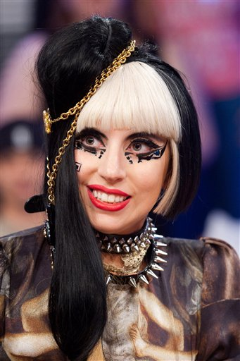
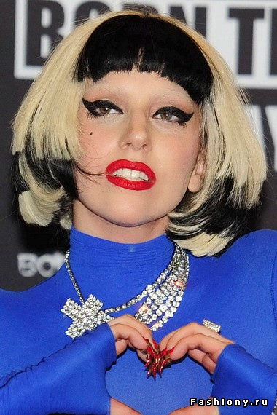
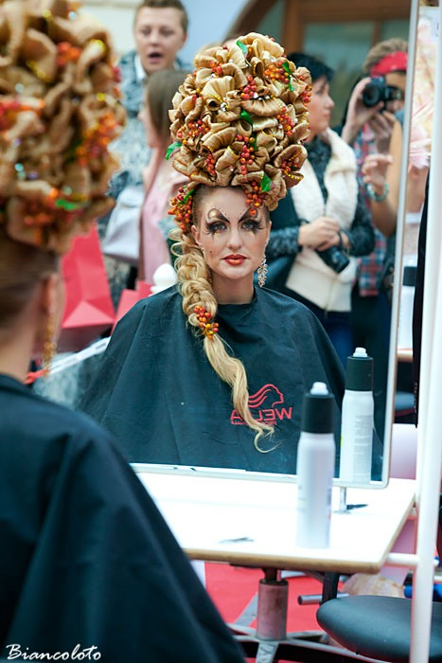
К зрелищным прическам относят прически, предназначенные для выступления на сцене (в театре, цирке, маскараде).

